Slide 1
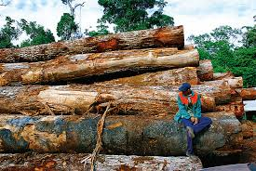
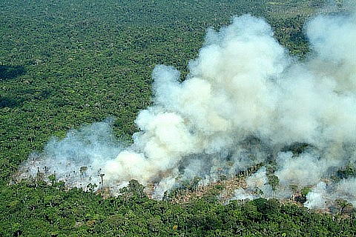
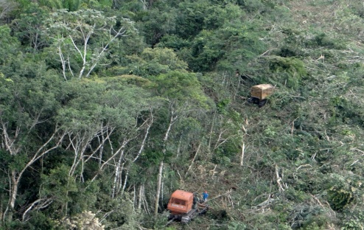
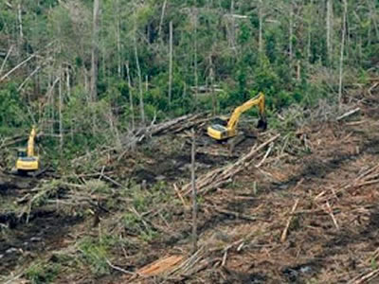
Análise exploratória da degradação florestal na região de Novo Progresso (PA) e Sinop (MT) – Sistemas DETEX, DEGRAD e Focos de calor
Afonso Oliveira e Danilo Avancini

Slide 2
Introdução
Degradação florestal na Amazônia.
Esforços Internacionais no combate a degradação (REDD+).
Programas de monitoramento da degradação florestal na Amazônia:
PRODES
DETEX
DEGRAD

Slide 3
Objetivos
Analisar a consistência dos dados de degradação florestal (DEGRAD) e extração seletiva de madeira (DETEX).
Identificar relações entre os dados e a ocorrência de focos de calor para duas áreas:
Sul do estado do Pará (região de Novo Progresso)
Norte de Mato Grosso (região de Sinop) no horizonte de tempo entre os anos de 2009 e 2015.

Slide 4
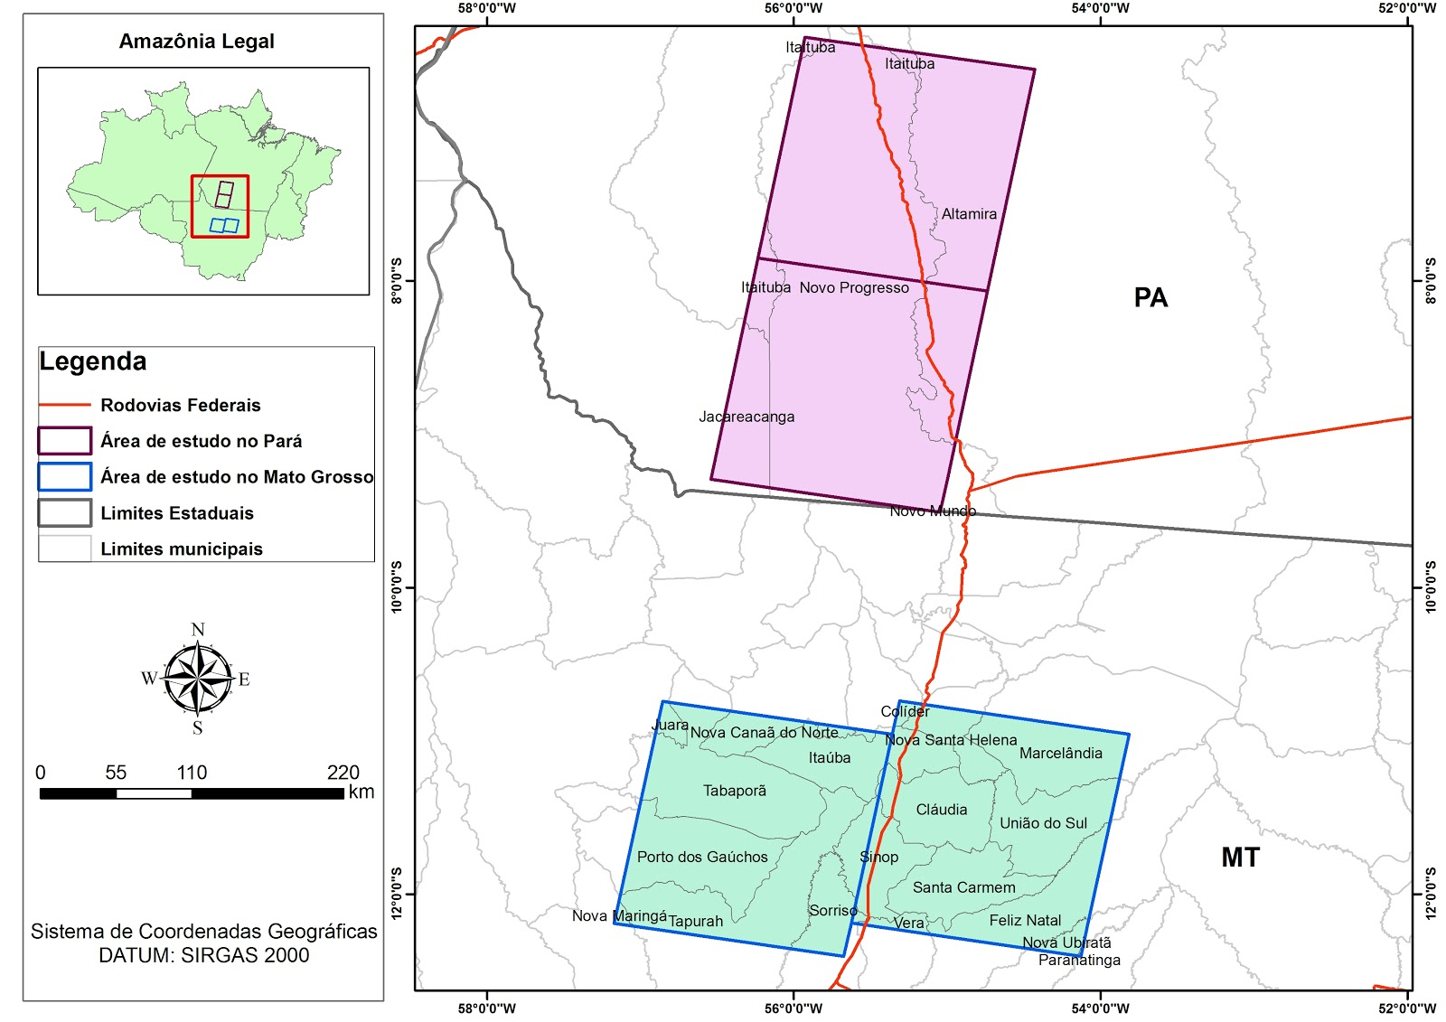
Metodologia - Área de Estudo
Órbita ponto 227-66 e 227-65 no Estado do Pará
Órbita ponto 226-68 e 227-67 no Estado do Mato Grosso

Slide 5
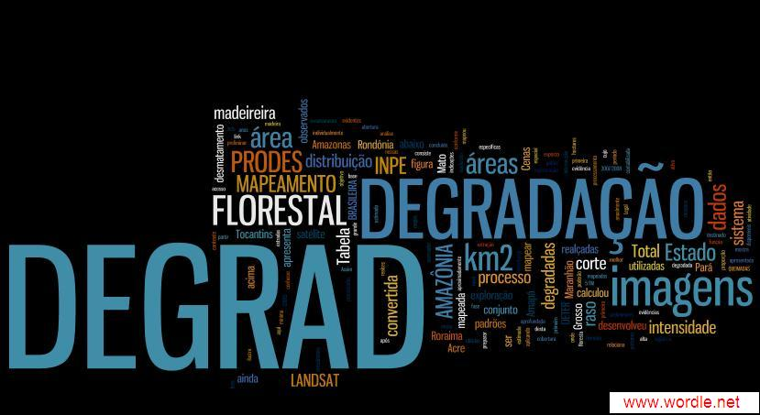
Dados DETEX, DEGRAD e Focos de Calor – Ontologia e Estrutura dos dados
Dicionário dos Dados
Dado | FONTE | Res. Espacial | Res. Temporal | Forma | Plataforma
DETEX | INPE | 30x30 (m) | 1 ano (2009-2015) | Polígono | Landsat (ETM+)
DEGRAD | INPE | 30x30 (m) | 1 ano (2009-2015) | Polígono | Landsat (ETM+)
Focos de Calor | INPE | 1x1 (km) | 1 dia | Ponto | Terra/Aqua (MODIS)

Slide 6
Fluxograma
DETEX
2009 a 2015
DETEX
2009 a 2015
DETEX
2009 a 2015
DETEX
2009 a 2015
DETEX
2009 a 2015
DETEX
2009 a 2015
DETEX
2009 a 2015
DEGRAD
2009 a 2015
Focos de Calor
2009 a 2015
União
Intersecção
União
ano
∑n
DETEX n
DEGRAD n
ano
∑n
Agregação
Consistência
Ocorrência
Ocorrência
Interseção
Conversão
DETEX-DEGRAD
2009 a 2015
Kernel
Média Zonal
Intensidade Focos de calor
DETEX
Intensidade Focos de calor
DEGRAD

Slide 7
Resultados Área total mapeada pelos sistemas DETEX e DEGRAD
Área de estudo - PA
Área de estudo - MT

Slide 8
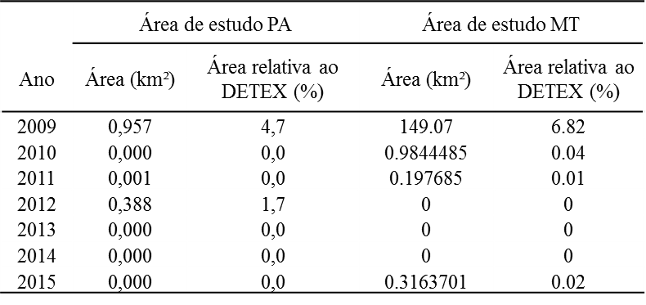
Consistência entre dados DEGRAD e DETEX para o mesmo ano
Sobreposição de áreas mapeadas pelos sistemas DEGRAD e DETEX no mesmo ano de análise para as unidades espaciais de análise.

Slide 9
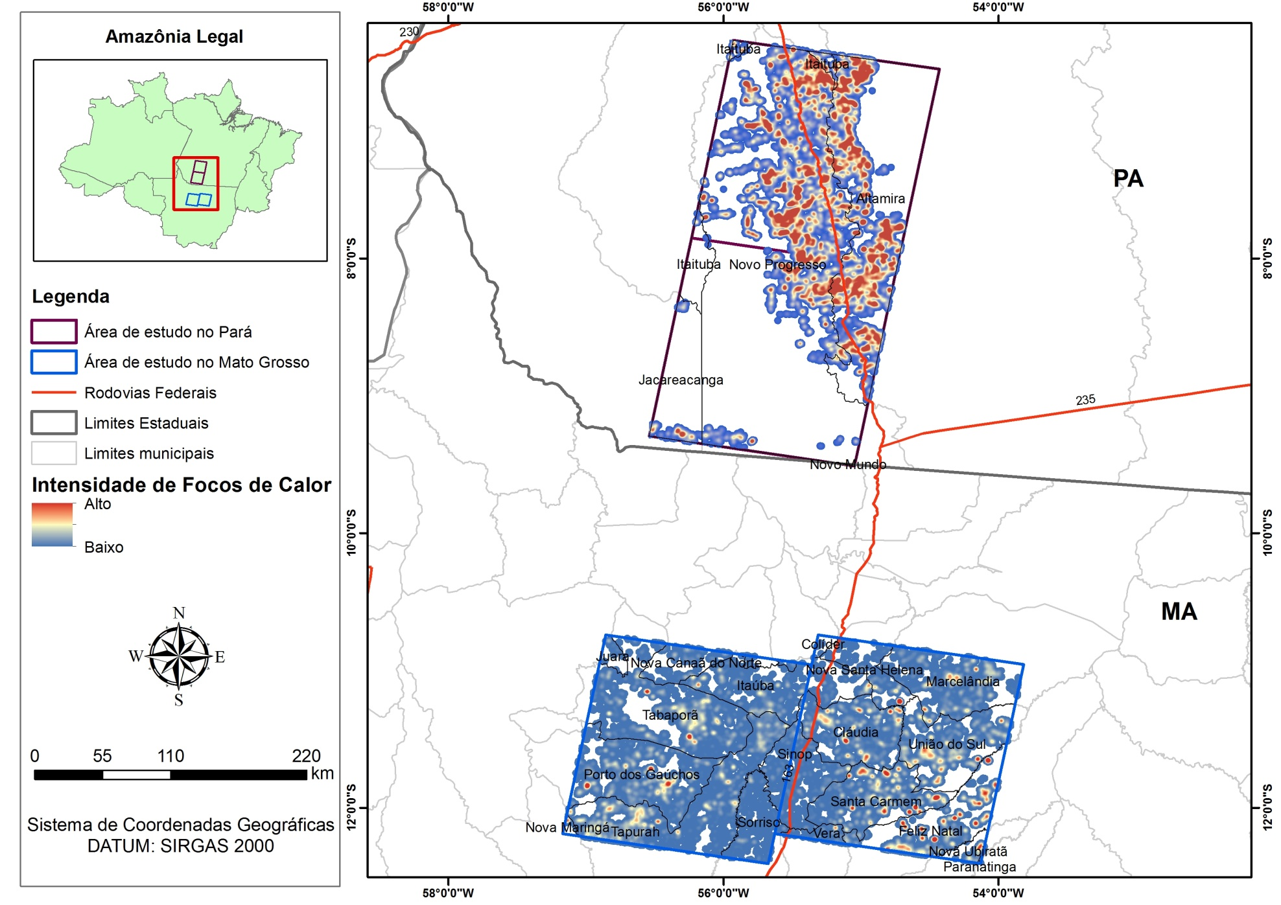
Distribuição da intensidade dos focos de calor nas duas áreas de estudo.

Slide 10
Recorrência de áreas mapeadas e relação com focos de calor
Área de estudo - PA
Área de estudo - MT

Slide 11
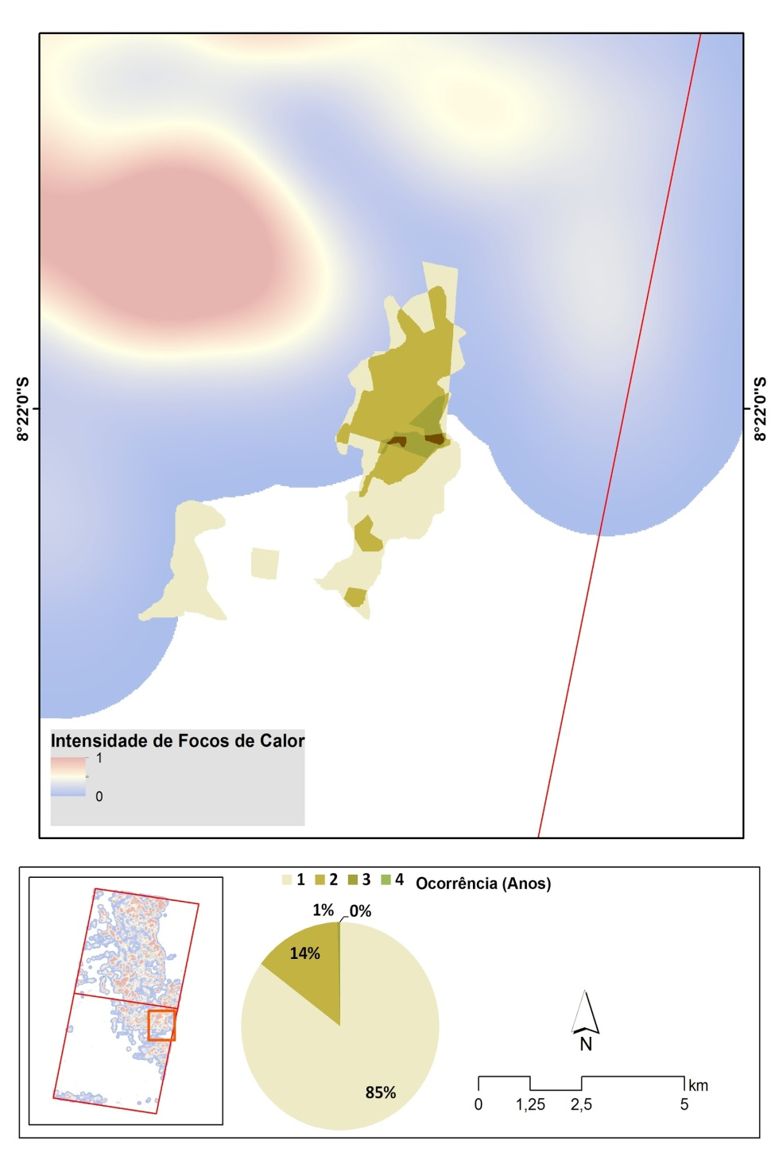
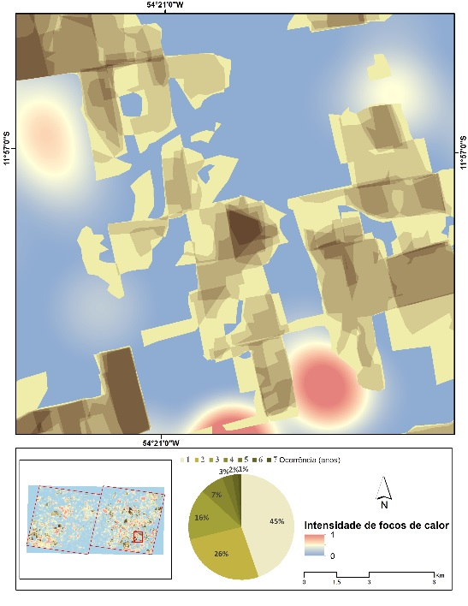
Recorrência de áreas mapeadas pelos sistemas DETEX, e intensidade de focos de calor para a unidade espacial de análise no Pará e Mato Grosso respectivamente.

Slide 12
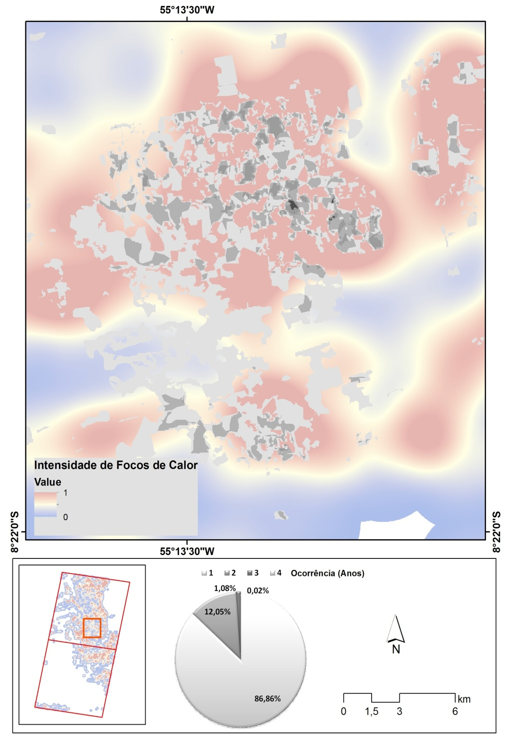
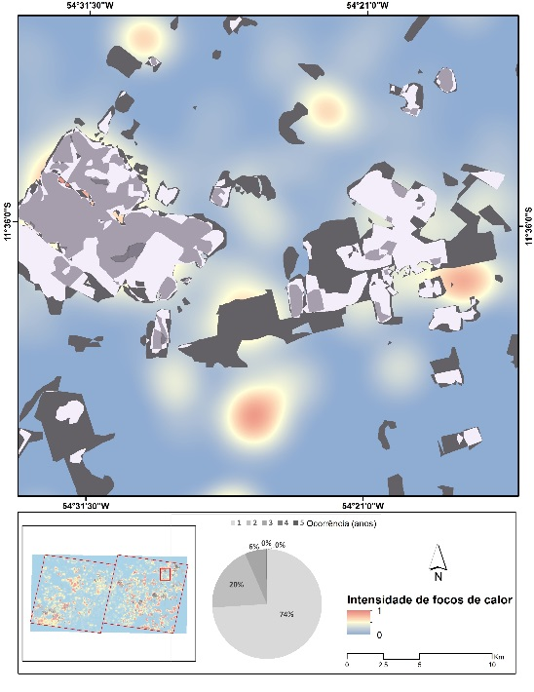
Recorrência de áreas mapeadas pelos DEGRAD, e intensidade de focos de calor para a unidade espacial de análise no Pará e Mato Grosso respectivamente.

Slide 13
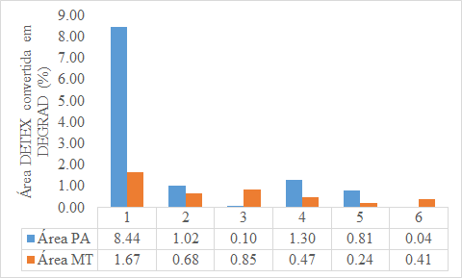
Porcentagem de área mapeada pelo sistema DETEX convertida em área de degradação florestal em função do tempo de transição.

Slide 14
Conclusões
A combinação de dados DEGRAD, DETEX e focos de calor pode ser usada para fornecerem informações a respeito da ocorrência e dinâmica de degradação e exploração dos recursos florestais na região amazônica.
A ocorrência de focos de calor é um dos fatores que intensificam o processo de degradação da floresta.
Foram identificadas inconsistências nos dados produzidos pelo sistema DETEX .
O conhecimento do contexto de exploração dos recursos naturais em cada região mostrou-se essencial para a análise da degradação.

Slide 15
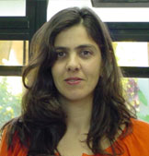
AGRADECIMENTOS
Orientadores
Camilo Daleles Rennó
Maria Isabel Sobral Escada
Silvana Amaral Kampbel
Colaboradores
Dalton de Morisson Valeriano
Luis Eduardo Pinheiro Maurano
Fabiano Morelli

Slide 16
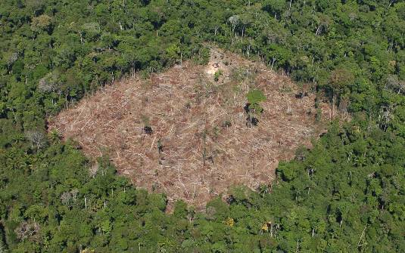
Muito Obrigado!!

Slide 17
Análise exploratória da degradação florestal na região de Novo Progresso (PA) e Sinop (MT) – Sistemas DETEX, DEGRAD e Focos de calor
Afonso Oliveira e Danilo Avancini

